Slide 1
Молодежь и миграция: социальные представления, идеалы и практики
Омельченко Дарья Алексеевна, к. с. н.,
доцент кафедры социальной и молодежной политики,
Институт гуманитарных наук, Алтайский государственный университет

Slide 2
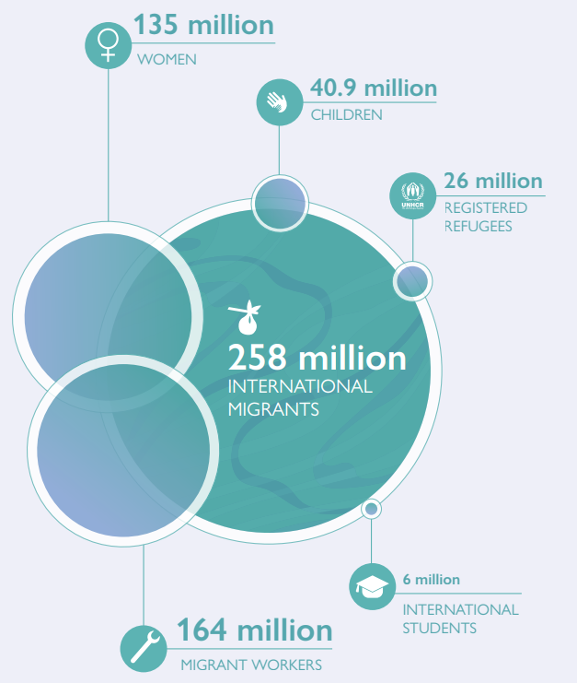
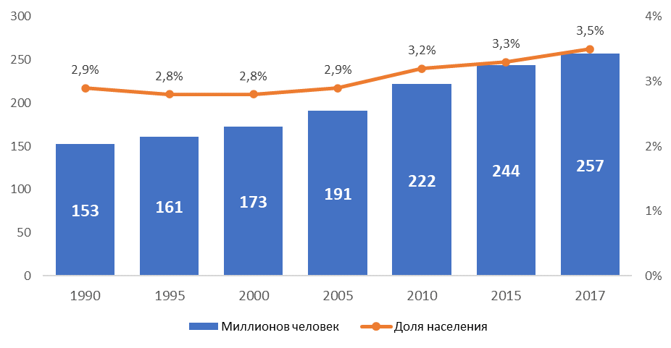
Глобальные миграционные тренды
António Vitorino (директор Международной организации по миграции): «мир столкнулся с парадоксом, уникальным в истории человечества»
Количество международных мигрантов в мире в 2019 году - 272 миллионов (3,5% мирового населения), из них 52% мужчины, 48% – женщины, 74% - в активном возрасте (20–64 лет).
На молодежь в возрасте до 29 лет приходится 30% всех мигрантов.

Slide 3
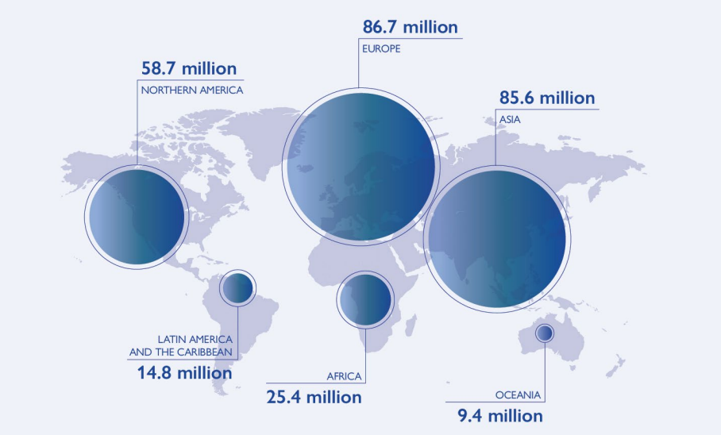
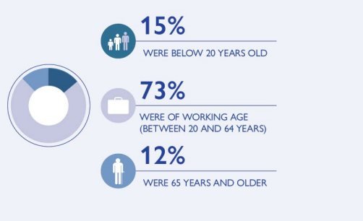
Глобальные тренды
6 млн иностранных студентов (2019, в 2000 – 2 млн): половина из них – в 6 странах: Великобритания, США, Австралия, Франция, Германия и Россия.
100 млн – вынужденно перемещенные (2022)
$126 млрд в 2000 $702 млрд в 2020
40 тыс. – смертей, связанных с миграцией

Slide 4
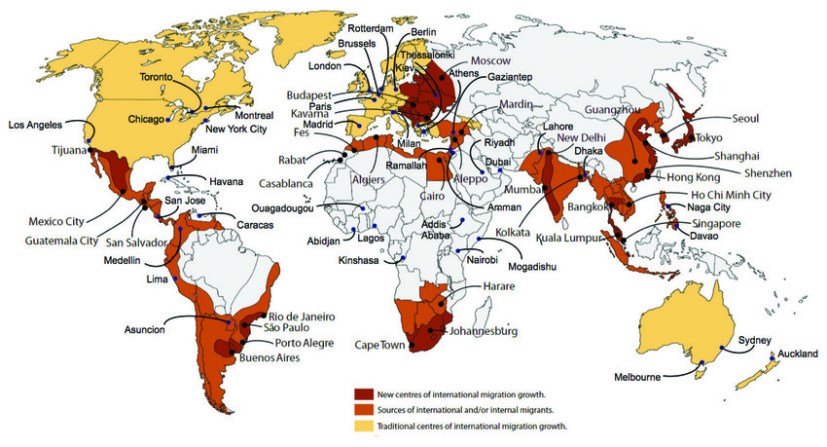
Новые центры миграционного притяжения
Более 40% всех международных мигрантов в 2020 году (115 млн) родились в Азии, около 20% из них – происходят всего из 6 стран – Индии, Китая, Бангладеша, Пакистана, Филиппин и Афганистана.

Slide 5
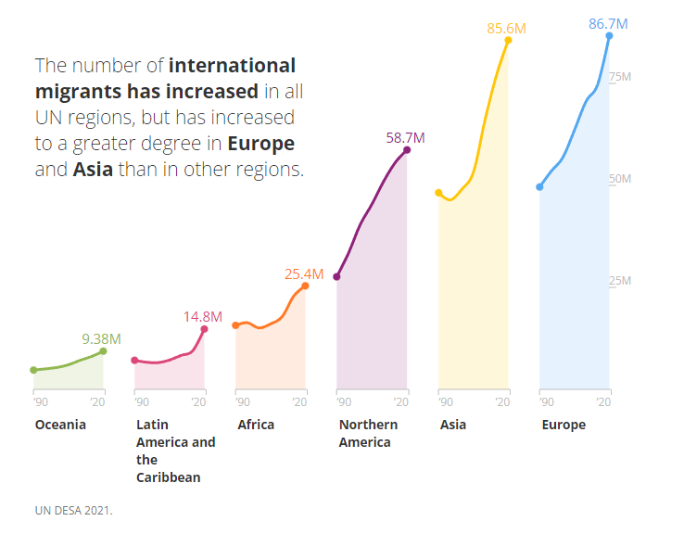
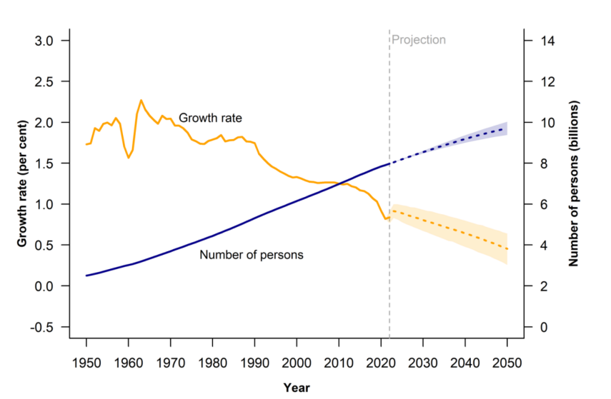
Рост населения и экономический рост
Количество мигрантов выросло во всем мире, но больше всего – в Европе и Азии

Slide 6
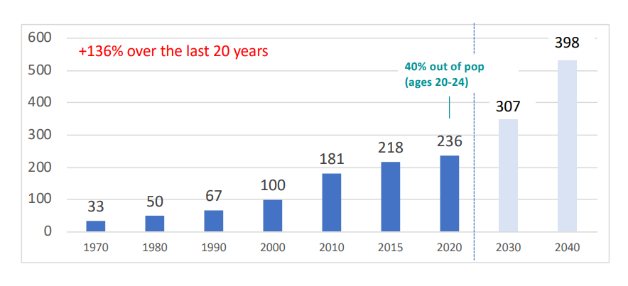
Рост количества образованных
+136% за последние 20 лет
Более 40% в группе 20-24 лет

Slide 7
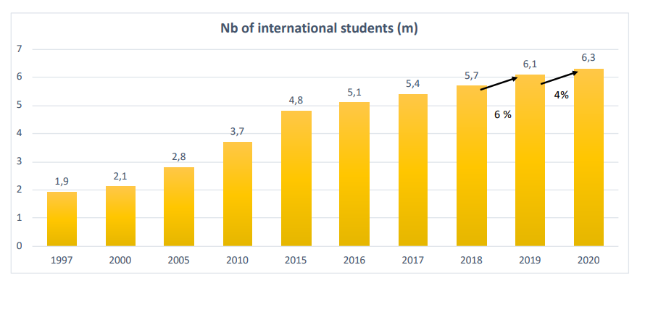
Количество иностранных студентов

Slide 8
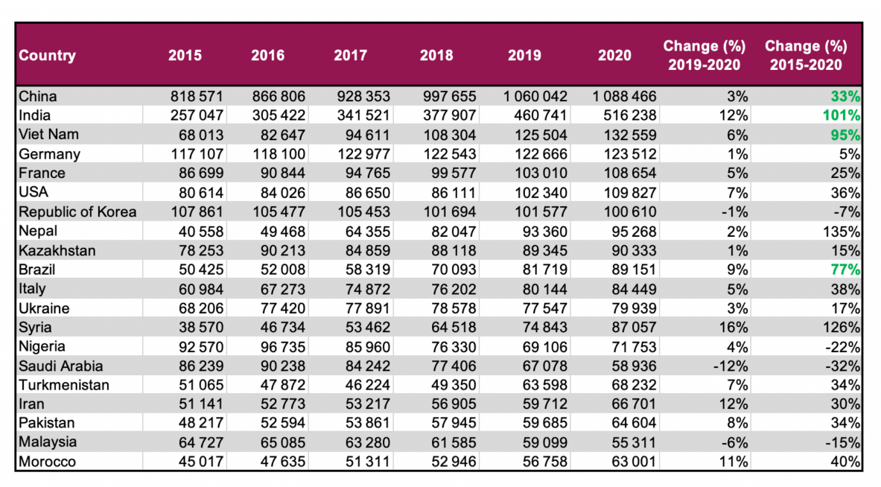
Иностранные студенты по странам происхождения

Slide 9
Миграция как культурный шок
Американский антрополог Калерво Оберг (1954):
Культурный шок - переживание, которое человек может испытать, когда он переезжает в культурную среду, отличную от его собственной, дезориентация, связанная с потерей привычных связей
Это состояние дискомфорта, фрустрации, вызванные ситуацией попадания в инокультурную, инонациональную среду.
Четыре стадии:
«радостное оживление», удовольствие от получения новых впечатлений (медовый месяц)
«фрустрация и озлобление», которые вызваны необходимостью контактов с иной системой ценностей, иными этическими стандартами и нормами поведения (собственно шок)
«выздоровление» или преодоление культурной обособленности, социализация в инокультурной среде (примирение)
четвертая — «приспособление», коррекция своей системы ценностей, критическое переосмысление сложившихся картин мира (адаптация)

Slide 10
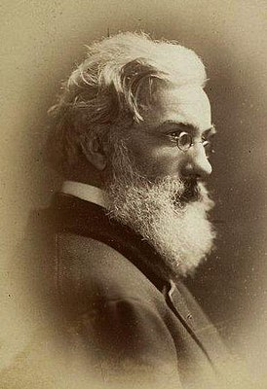
Эволюция миграционных теорий
«Законы миграции» Э.Г. Равенштайна (1885 г.)
Между территориями идет перераспределение населения.
Территории различаются главным образом по экономическим характеристикам.
Большинство мигрантов переезжает на короткие расстояния.
Миграция происходит ступенчато.
Каждому миграционному потоку соответствует обратный поток.
Мигранты на длинные расстояния мигрируют в крупные центры промышленности и торговли.
Жители городов менее подвижны, чем жители сельской местности.
Женщины подвижней мужчин в перемещениях внутри страны, мужчины подвижней женщин в перемещениях на длинные расстояния.
Большие города растут главным образом из-за миграции.
Объем миграции увеличивается с развитием промышленности, торговли и транспорта.
Главные причины миграции – экономические.

Slide 11
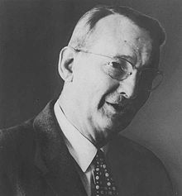
Теории миграции довоенного и военного времени
Первая математическая модель миграции была предложена Янгом (1924). Он исследовал сельскую миграцию в США и предложил первую интеракционную модель миграции (модель пространственного взаимодействия).
Работа Самюэля Стоуффера (1940 г.) о факторах, препятствующих миграционным потокам, к которым автор относит вмешивающиеся обстоятельства, а именно:
расходы на перемещение, препятствующие законодательства, недостаток информации и другие факторы
Закон: количество перемещающихся людей, прямо пропорционально количеству перспектив, и обратно пропорционально количеству вмешивающихся обстоятельств.
Американский астроном Дж. Стюарт (Stewart, 1941) сформулировал
гравитационный закон пространственного взаимодействия, согласно
которому «демографическая» сила притяжения между регионами обратно
пропорциональна расстоянию между ними.
В 40-ых годах XX века Дж. Ципф разработал «принцип наименьших усилий» - при наличии выбора люди выбирают вариант поведения, требующий наименьшего сопротивления и затрат и предложил гравитационную модель миграции (Zipf, 1949): миграционный поток между регионами прямо пропорционален населению в регионе выбытия и регионе прибытия и обратно пропорционален квадрату расстояния между регионами.

Slide 12
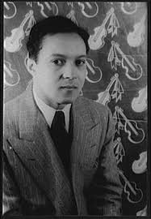
Теория факторов миграции Эверетта Ли (1966 г.)
Факторы притяжения (pull) и отталкивания (push) мигрантов.
Притягивающие факторы: уровень экономического развития и заработной платы, доступность рынка труда для иммигрантов, свободность доступа к неформальному сектору экономики.
Отталкивающие факторы: экономические (низкий уровень заработной платы, наличие высокого уровня безработицы, бедность, высокий уровень налогов в странах-донорах); социальные (доступность медицинского обслуживания и образования, дискриминация); политические (преследования по политическим и религиозным мотивам, революции и войны, внутренние конфликты).
Вмешивающиеся препятствия - расстояние, прибыль и затраты на новой территории, стоимость транспорта, барьерный фактор границы, цена жилья.
Создана модель миграции как баланса сил выталкивания и притяжения, функционирующих в местах прибытия и выбытия, на образование которого воздействуют вмешивающиеся препятствия. Такого рода равновесие для определенного мигранта - итог субъективной оценки всей массы факторов, которые он учитывает при оценке перспективы собственной миграции.

Slide 13
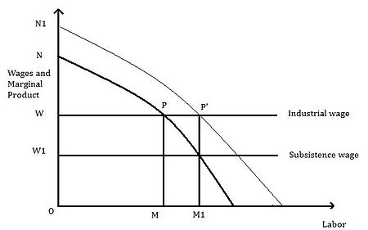
Неоклассические теории миграции – акцент на развивающихся странах
Исходит из наличия свободной конкуренции и совершенного рынка факторов производства. Причины миграционной подвижности населения заключаются в различиях в уровнях заработной платы между районами/странами происхождения и назначения мигрантов.
Двухсекторная модель Артура Льюиса (амер., нобелевский лауреат 1954) – в основе микроэкономические принципы спроса и предложения на рынке труда условиях избыточного предложения рабочей силы. Миграция избыточных трудовых ресурсов происходит из трудоизбыточного сектора сельского хозяйства в трудонедостаточный сектор промышленности.
Дж. Фей и Г. Ранис рассматривают трёхсекторную модель, которая включает рынок труда, товаров и финансовых средств. Модель Фея-Раниса основывается на обмене и перераспределении ресурсов между этими тремя рынками, рассматривается для закрытой экономики и описывает перемещение рабочей силы из села в город.

Slide 14
Неоклассическая теория миграции - микроуровень
Мигранты представлены как рациональные индивиды, которые принимают решение о миграции на основе сопоставления ожидаемых выгод и предполагаемых издержек (cost-benefit approach). Предполагается, что в условиях свободного выбора и доступности информации мигранты направятся туда, где они смогут в наибольшей степени проявить свои профессиональные навыки и соответственно заработать больше денег.
Джон Хикс «Теория заработной платы» (1932) - различия в уровнях заработной платы во всех регионах мира способствуют активной трудовой миграции.
М. Тодаро и Дж. Харрис (1970) разработали логическую модель (модель Тодаро – Харриса), объясняющую, почему в развивающихся странах происходит движение сельского населения в городские центры, несмотря на растущую безработицу в городах [Harris, Todaro 1970].
Основной вывод: до тех пор, пока разница в уровнях заработной платы между районом назначения (городом) и районом выезда (сельская местность) остается достаточно значительной, чтобы «перевесить» риск остаться безработным, миграционный поток продолжается.
Дж. Борджас (1989, 1990) предложил идею «международного иммиграционного рынка», на котором потенциальные мигранты имеют выбор, куда поехать, сопоставляя выгоды и издержки в каждом конкретном случае.

Slide 15
Модификации неоклассической теории – объяснить неравномерность миграций
Теория сегментированного (двойного) рынка труда (Портес, Пиор):
Раздвоение рынков рабочей силы на постиндустриальных этапах экономического развития в богатых странах с рыночной экономикой.
Рабочие места в «первичном» капиталоемком секторе обеспечивают стабильную работу и высокую оплату труда для национальной рабочей силы
«Вторичный» трудоемкий сектор предлагает низкую оплату, отсутствие стабильности и скромные возможности профессионального роста, тем самым теряя привлекательность для национальной рабочей силы и порождая структурный спрос на рабочих-мигрантов.
в развитых экономиках сохраняется наличие так называемых «3D» работ – низкооплачиваемых, грязных, опасных;
местные работники отвергают такого рода работы, их привлечь не получается
иностранные работники соглашаются на эти работы

Slide 16
Структурно-исторический подход
Его приверженцы постулируют разделение мира на более развитые и менее развитые страны, которые имеют разный доступ к ресурсам развития, и капитализм, проникая в менее развитые страны и втягивая их в международные миграционные потоки, лишь усугубляет это неравенство.
Вместо модернизации и постепенного экономического прогресса, о котором говорит неоклассическая теория, бедные страны оказываются в ловушке своего маргинального положения в глобальной геополитической структуре.
Примеры концепций: теория мировых систем [Petras 1981; Sassen 1998], концепция нового международного экономического порядка [Bohning 1994], концепция зависимого развития [Frank 1972; Baran 1973], отчасти - теория мировых систем И. Валлерстайна (страны различаются по их положению в мировой экономической системе на центральные (core), полу-периферийные (semi-peripheral), периферийные (peripheral) и изолированные страны, выпадающие из системы (external).
Недостатки: человек – не имеет своего мнения, он просто «винтик» в мировой системе.

Slide 17
«Концепция мобильного перехода» Вильбура Зелинского (1971)
Рассматривает миграцию в глобальном масштабе, учитывает исторические особенности развития обществ.
Пять стадий «мобильного перехода»
Первобытно-общинный строй (миграция не характерна)
Простые аграрные общества (появление миграции)
Среднеразвитые аграрно-ремесленные общества (великое переселение народов)
Развитое общество (увеличение иммиграционных потоков преимущественно высоко квалифицированных работников, резкий рост циркуляции населения)
Сверхразвитое общество
Рост неквалифицированных иммигрантов из менее развитых стран
Рост некоторых видов современной циркуляции
Установление более жёсткого политического контроля над миграционными процессами
Гибкость предложенных схем позволяет их совершенствовать
«Существуют определённо выраженные закономерности в увеличении территории мобильности, происходящие поэтапно, и эти закономерности представляют существенный элемент процесса модернизации».
Фазы развития миграций:
1. Массовое движение из деревни в город, колонизация сельского населения неосвоенных земель в пределах своей страны, эмиграция, сезонные миграции, маятниковые миграции и др.
2. Потоки мигрантов в города и на новые территории ослабевают, уменьшается эмиграция, происходит повышение интенсивности возвратных перемещений по мере усложнения пространств, структуры общества.
3. Сокращение абсолютных и относительных показателей движения населения из села в город, высокий уровень межгородской миграции и возвратных перемещений, сильные межгосударственные миграционные потоки квалифицированной рабочей силы.

Slide 18
Р. Скелдон (1997) - глобальная схема «регионализации миграции»
Пять групп регионов, которые в разной степени вовлечены в мировые миграционные потоки:
«старые» и 2) «новые» регионы «мирового центра» (core) (Западная Европа, Северная Америка, Япония), характеризующиеся высокой иммиграцией;
3) примыкающие к мировому центру регионы (expanding core) (Восточный Китай, Южная Африка, Восточная Европа), где наблюдается одновременно иммиграция и эмиграция населения;
4) зона трудовой эмиграции (labour frontier) (Северная Африка, Турция, Мексика, Филиппины и до недавнего времени Южная Европа), откуда происходят потоки трудовых мигрантов;
5) так называемая «ресурсная ниша» (“resource niche”) (отдельные районы Тропической Африки, Центральной Азии и Латинской Америки), где миграционные потоки пока менее четко очерчены (Skeldon 1997: 52–53).
Дальнейшее развитие – в теории «миграционного горба» Ф. Мартина и Дж. Тейлора.
На ранних стадиях развития некоторый рост доходов приводит к росту миграции, по мере роста благосостояния и возникновения миграционных сетей все большая часть населения втягивается в миграционные процессы. На более «зрелых» стадиях развития отток населения сокращается, и страны, прежде экспортировавшие свои трудовые ресурсы, превращаются в импортеров рабочей силы.

Slide 19
Миграция в теории человеческого капитала
Л. Съяастад (L.A. Sjaastad), 1962 г.; Г. Беккер (G. Becker), 1964 г.; В. Кларк (W.A. Clark)
Миграция рассматривается как инвестиция в "человеческий капитал", направленная на
повышение доходов, уровня образования и так далее.
Модель «человеческого капитала» явно показывает, что выгоды от миграции проявляются только в течение определенного промежутка времени, и это частично объясняет тот факт,
что показатели миграции падают с увеличением возраста индивидуума.

Slide 20
Новая экономическая теория миграции - принципиально иной подход
Главное отличие – роль домохозяйства, решение о перемещении принимаются не одним индивидом, а семьёй, или домашним хозяйством (Старк, Массей).
Цель миграции – минимизировать риски, связанные с миграцией с максимизация доходов домохозяйства.
Денежные переводы мигрантов из страны реципиента в страну донора становятся одним из решающих факторов при принятии решения.

Slide 21
Новая экономическая теория миграции - принципиально иной подход
акцент на принятии решений на микроуровне, анализе домохозяйств
- разница в заработной плате не является необходимым условием для миграции
- возможность занятости в месте выбытия не исключает миграции
- миграционное движение необязательно останавливается, когда заработная плата выравнивается по обе стороны административных границ
- одинаковое ожидаемое увеличение дохода по-разному влияет на различные доходные группы
правительства могут влиять на уровень миграции путем регулирования не только рынков труда, но и рынков капитала и страхования
- правительственная политика и экономические изменения влияют на миграцию независимо от дохода (правительственная политика, направленная на обеспечение более высоких средних доходов в регионах выезда, может стимулировать рост миграции, если она не касается относительно бедных домашних хозяйств, и наоборот).
Критика: отрыв от внешней среды – внесемейных связей, институтов миграции

Slide 22
Транснациональная парадигма (с 1990-х гг.)
Важные моменты:
Осознание итерационного характера миграционного цикла, того, что миграционная история продолжается даже после переезда в другую страну или возвращения обратно.
Миграция представляется в качестве системы циркулирующих отношений и обменов, способствующих передаче знаний и информации.
Трансмигранты становятся самостоятельными акторами глобального мира, особой социальной группой, активность которой осуществляется не только в экономической, но и политической сфере, затрагивающей вопросы международного права и прав человека, интеграции и формирования коллективных идентичностей, взаимоотношения между гражданами и государством как в странах исхода, так и в странах актуального проживания, становления глобального гражданского общества.
Особый акцент – на формирование транснациональных сетей, транснациональных социальных пространств и развитие.

Slide 23
Модель миграционной политики современной России
31.10.2018 Указ «О Концепции государственной миграционной политики Российской Федерации на 2019–2025 годы»
ориентация на национальные интересы в сфере социально-экономического, пространственного и демографического развития страны
важный императив – обеспечение национальной безопасности
ставка на сохранение исторических и культурных связей народов государств – участников Содружества Независимых Государств, развитие евразийской интеграции, привлечение соотечественников
взаимосвязь с государственной политикой в сфере социально-экономического развития, развития промышленности, науки, инноваций, образования, здравоохранения, культуры, занятости населения, регионального развития, обеспечения безопасности государства и государственной молодежной политикой, а также внешней политикой России
учет многообразия региональных и этнокультурных укладов жизни населения Российской Федерации
ориентация на большую простоту и прозрачность административных процедур,
участие институтов гражданского общества в реализации миграционной политики
внимание к вопросам адаптации иностранных граждан к правовым, социально-экономическим, культурным и иным условиям жизни в Российской Федерации
создание благоприятного режима для образовательной и академической миграции

Slide 24
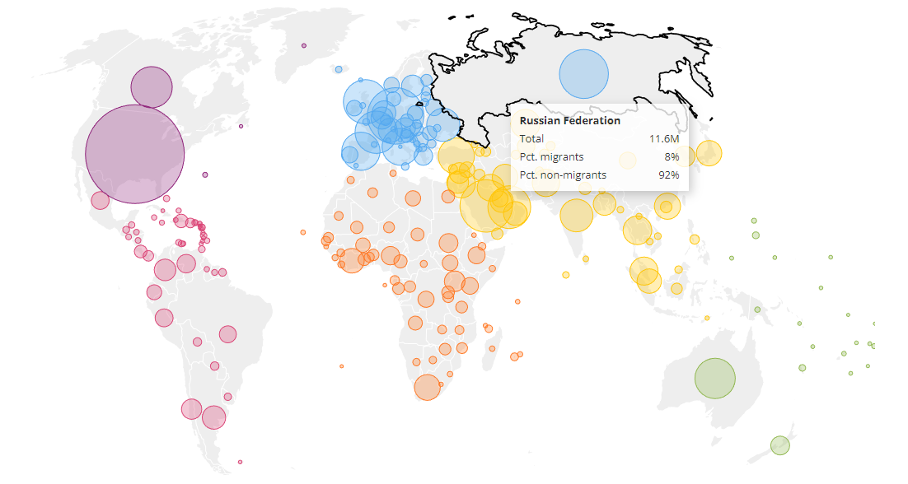
Россия – центр миграционного притяжения
UN DESA, January 2021,

Slide 25
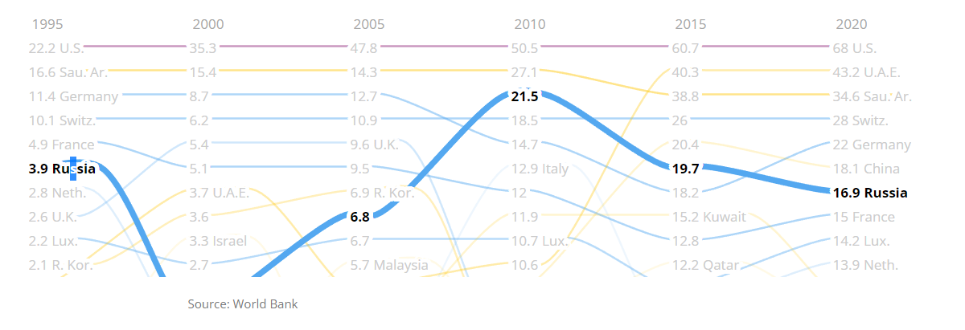
Топ-10 стран по количеству отчислений от мигрантов

Slide 26
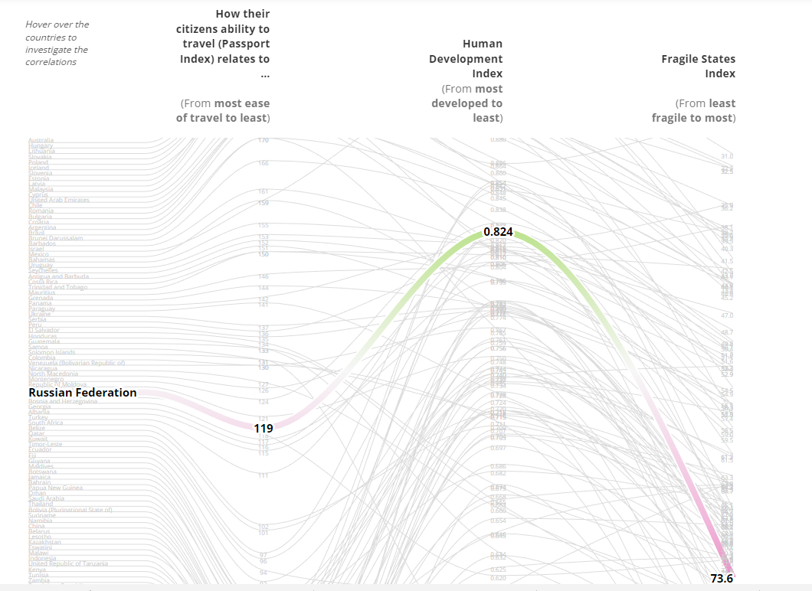
Позиции России среди стран по способности путешествовать, индексу человеческого развития и индексу уязвимости

Slide 27
Тенденции образовательной миграции
В 2022 году сократился поток студентов из стран Восточной Европы, Прибалтики и Евросоюза, однако стало больше студентов из Вьетнама, Китая и Центральной Африки
Популярные направления - специализации в сфере культуры и точных наук, медицина
Усиливается конкуренция между российскими и зарубежными вузами и борьба за квалифицированные кадры в научных центрах усилится.
«Будет лучше, если кандидат в мигранты будет учиться русскому языку еще дома, на родине».
У 69% приезжих низкий уровень владения русским языком, а 6% вообще им не владеют, не умеют читать, писать, говорить по-русски.

Slide 28
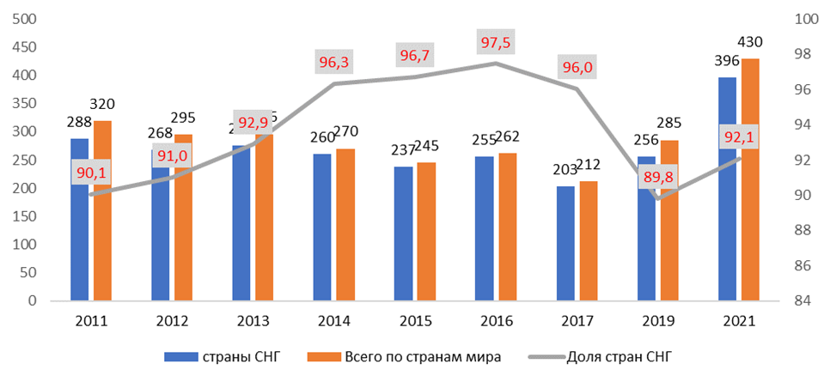
Международная миграция в приграничных регионах России

Slide 29
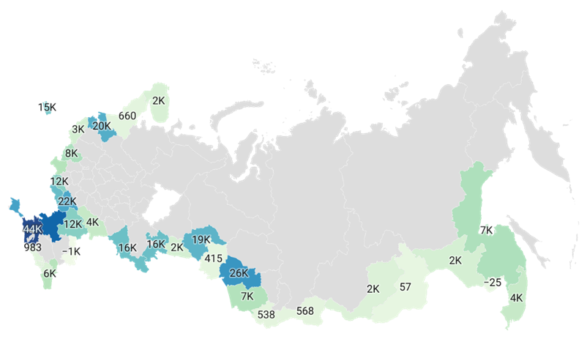
Международная миграция в приграничных регионах России
Суммарный прирост населения трудоспособного возраста из стран СНГ (2017-2021)

Slide 30
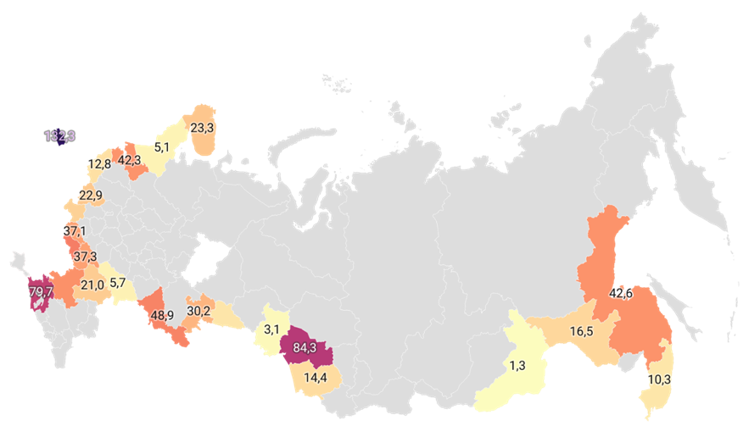
Международная миграция в приграничных регионах России
Компенсаторный коэффициент миграции из стран СНГ, 2017-2021 (только по регионам с суммарным отрицательным естественным приростом), % возмещения естественной убыли населения.

Slide 31
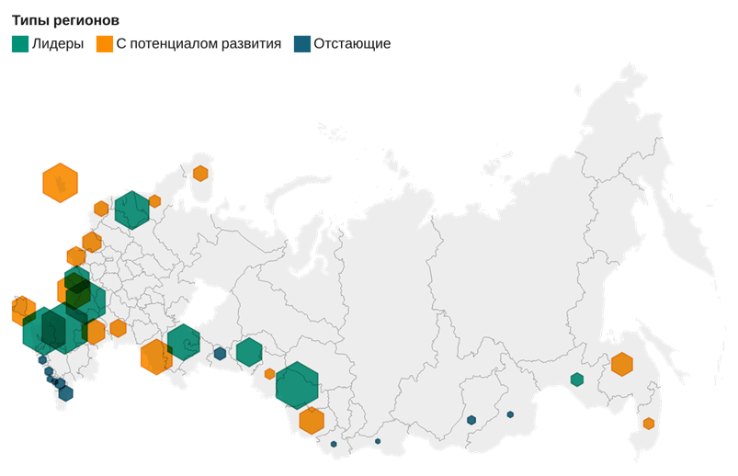
Международная миграция в приграничных регионах России
Количество прибывших детей мигрантов (до 15 лет) из стран СНГ, сумма за 2017-2021

Slide 32
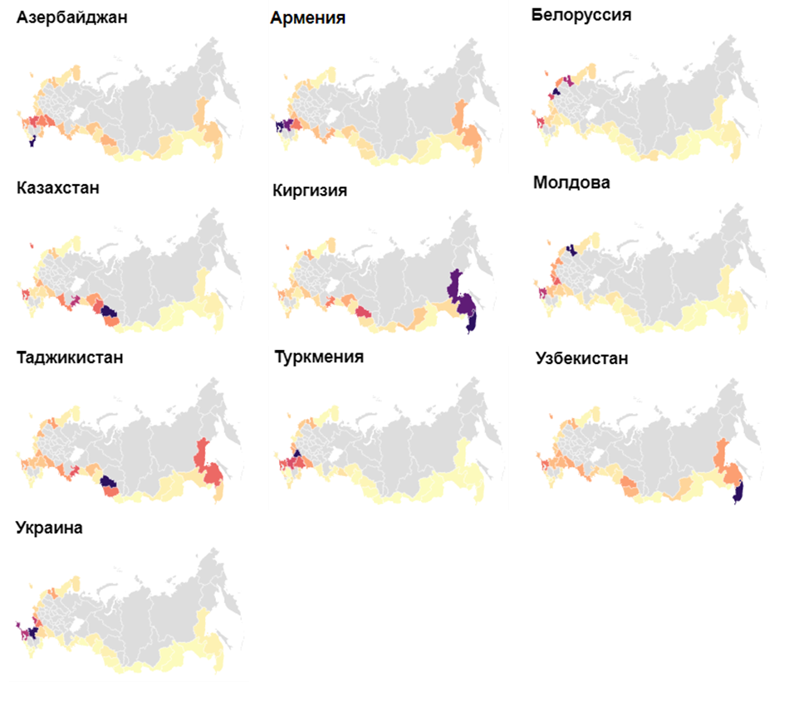
Международная миграция в приграничных регионах России
Распределение миграционных потоков по странам передвижения в приграничных регионах по количеству прибывших (2021). Источник: Численность и миграция населения в Российской Федерации (статистический бюллетень).

Slide 33
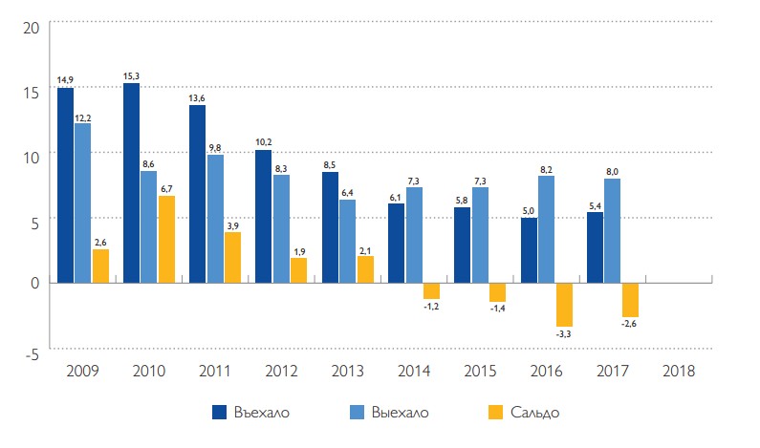
Миграция молодежи в странах ЦА (СНГ)
Казахстан – новый центр миграционного
Притяжения в СНГ, теряющий свою молодежь
Доля молодежи среди мигрантов сокращается: с 36% в 2009 году до 21,2% в 2017-м

Slide 34
Миграция молодежи в странах ЦА (СНГ)
Кыргызстан: отрицательное сальдо миграции молодежи.
С 2014 по 2018 год из страны в целом эмигрировали 19,3 тыс. человека в возрасте 15-34 лет, а иммигрировали только 7,5 тыс.
Сальдо составило – 11,7 тыс. человек.
По экспертным оценкам, среди кыргызстанских трудящихся-мигрантов доля молодежи составляет около 47% от общего числа.
В Таджикистане в период с 2009 по 2018 год объемы миграции сократились на 30%, доля молодежи составляет 38-40% от всего объема мигрантов.
Узбекистан в общем объеме трудовой миграции молодежь составляет от 20 до 70%. С 2009 года только по линии Агентства по вопросам внешней трудовой миграции выехало 13,4 тыс. чел. в возрасте до 30 лет.
Образовательная миграция:
основной принимающей страной остается Россия
значимыми центрами образовательной миграции в Центральной Азии становятся Казахстан и Кыргызстан
интенсивно увеличивается образовательная миграция из Узбекистана в другие страны Центральной Азии
Образовательная миграция:
основной принимающей страной остается Россия;
значимыми точками притяжения трудовой миграции становятся страны, находящиеся за пределами Евразийской миграционной системы
интенсивно увеличивается трудовая миграция из Узбекистана

Slide 35
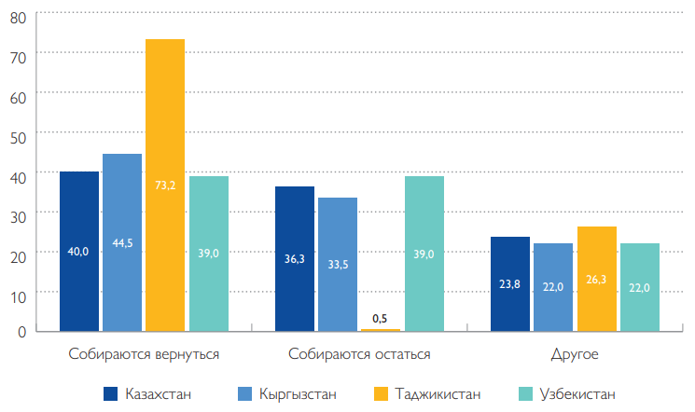
Невозвратный характер миграции
«Собираетесь ли вы вернуться
на родину» (онлайн-опрос лиц, проживающих за рубежом, %), 2019, n = 520)

Slide 36
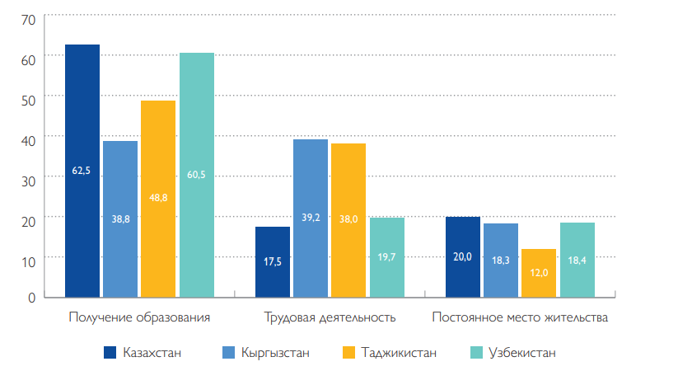
Мотивы и драйверы молодежной миграции

Slide 37
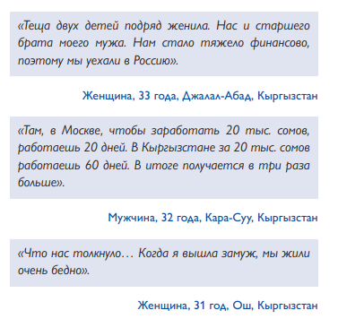
Мотивы и драйверы молодежной миграции
Экономическая ситуация:
системная бедность и материальный кризис в семье;
отсутствие рабочих мест внутри страны как таковых; в том числе — сложности с трудоустройством
отсутствие рабочих мест по отдельным профессиям;
низкий уровень заработной платы на имеющихся рабочих местах;
преобладание на рынке труда рабочих мест, предполагающих тяжелую монотонную работу (в том числе — в сельской местности).

Slide 38
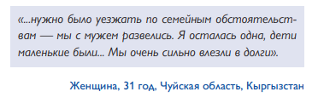
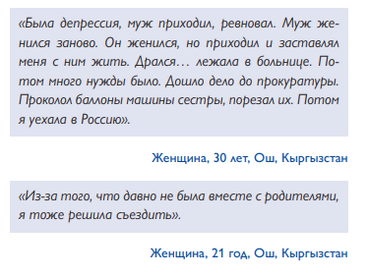
Мотивы и драйверы молодежной миграции
2. Социально-психологические факторы (возрастного характера):
проживание на родине без родителей, тоска по родителям, которые длительное время находятся в трудовой миграции
депрессия, связанная с разрывом брачных отношений (у женщин зачастую усиливаемая безденежьем)
подражание, следование образцу: решил ехать, потому что все едут
выезд под влиянием супругов, брачных партнеров, девушки
спонтанные, немотивированные решения.

Slide 39
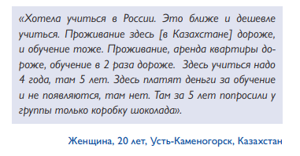
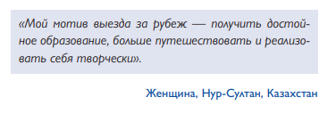
Мотивы и драйверы молодежной миграции
3. Ситуация в сфере образования (прежде всего — высшего и среднего специального). Получение качественного – эффективный социальный лифт, а способ решения экономических вопросов:
низкое качество высшего и среднего специального
образования (в том числе — слабое материально- техническое оснащение учебных заведений);
некомпетентность профессорско-преподавательского состава;
коррумпированность системы образования

Slide 40
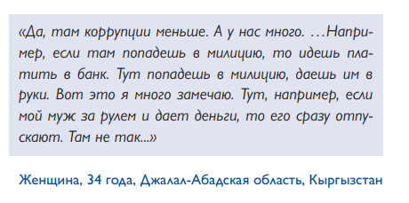
Мотивы и драйверы молодежной миграции
4. Политические факторы. Восприятие молодыми людьми политической системы и государственных услуг (образование, здравоохранение, социальная защита), своих возможностей, в том числе — уровень уверенности в будущем, возможность планировать свою жизнь и жизнь своих детей.
низкое качество высшего и среднего специального
Для высококвалифицированной молодежи коррупция, бюрократия на всех уровнях, безнаказанность
и безответственность чиновников зачастую стоит на
первом месте, выше безработицы, низкого уровня
заработной платы, отсутствия социальных гарантий

Slide 41
Мотивы и драйверы молодежной миграции
Казахстан
высокооплачиваемая работа, поиск средств к существованию;
стремление получить качественное образование и
доступ к социальным лифтам;
желание увидеть мир и быть вовлеченными в глобальные процессы;
внешнее стимулирование, связанное с тем, что экономически развитые государства заинтересованы в притоке молодежи
опасения национальных и других меньшинств за
перспективы своего существования, связанные с
устойчивым трендом на исламизацию, в том числе
агрессивную;
стремление избавиться от давления общественного мнения местных сообществ, а также со стороны семьи и близких;
поиск перспектив для самореализации и возможности изменить свою жизнь;
воздействие привлекательного образа жизни, созданного СМИ и социальными сетями.
Таджикистан
Узбекистан

Slide 42
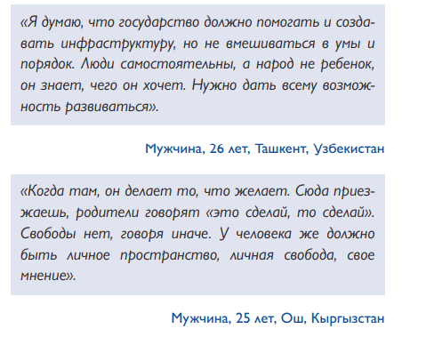
Факторы, стимулирующие миграцию молодежи
наличие работы и ее разнообразие, более
высокие заработки по сравнению с оплатой труда на
Родине
наличие механизмов, упрощающих регистрацию и трудоустройство в рамках ЕАЭС
наличие мигрантских сетей
наличие установленных успешных связей с работодателем
доступность и качество государственных гарантий в
стране пребывания
качественное (иногда — и более доступное) образование и работа;
личная свобода, личное пространство, возможность
высказывать и отстаивать личное мнение:
хорошие перспективы для детей: инфраструктура,
человеческий капитал, качественное образование,
государственная политика, медицинская поддержка

Slide 43
Факторы, сдерживающие миграцию молодежи или приводящие к возврату
1. Родственные связи — как правило, необходимость поддержки престарелых родителей, привычка
жить в семье, друзья, комфортное окружение, наличие маленьких детей, с которыми трудно адаптироваться на новом месте.
2. «Чувство Родины», привязанность к местной культуре, ощущение комфорта жить там, где все известно и понятно, желание послужить развитию своей страны, что-то улучшить.
3. Отсутствие проблем — наличие своего жилья, стабильной и хорошо оплачиваемой работы или средне- и долгосрочных контрактных отношений с компанией-работодателем, перспективы профессионального и карьерного роста, связанные с низкой конкуренцией, собственный бизнес.
4. Характер труда, оплаты труда, условия быта за рубежом: работа перестала быть прибыльной, долги
5. Причины, связанные со здоровьем — резко ухудшилось состояние здоровья, возникла необходимость в дорогостоящей операции, получил травму
6. Административно-политические и технические причины как личного, так и международного характера
7. Достиженческо-патриотические причины: • достиг поставленной цели (накопил деньги на жилье, семью; завершил обучение в университете); • изначально планировал вернуться.

Slide 44
Факторы, сдерживающие миграцию молодежи или приводящие к возврату
1. Родственные связи — как правило, необходимость поддержки престарелых родителей, привычка
жить в семье, друзья, комфортное окружение, наличие маленьких детей, с которыми трудно адаптироваться на новом месте.
2. «Чувство Родины», привязанность к местной культуре, ощущение комфорта жить там, где все известно и понятно, желание послужить развитию своей страны, что-то улучшить.
3. Отсутствие проблем — наличие своего жилья, стабильной и хорошо оплачиваемой работы или средне- и долгосрочных контрактных отношений с компанией-работодателем, перспективы профессионального и карьерного роста, связанные с низкой конкуренцией, собственный бизнес.
4. Характер труда, оплаты труда, условия быта за рубежом: работа перестала быть прибыльной, долги
5. Причины, связанные со здоровьем — резко ухудшилось состояние здоровья, возникла необходимость в дорогостоящей операции, получил травму
6. Административно-политические и технические причины как личного, так и международного характера
7. Достиженческо-патриотические причины: • достиг поставленной цели (накопил деньги на жилье, семью; завершил обучение в университете); • изначально планировал вернуться.

Slide 45
Характеристики успешного опыта
получена возможность приобретения высококачественного образования и обучения в лидирующих вузах мира, что позволит стать востребованным специалистом, обеспечить надлежащий уровень жизни и зарплаты
найдены работа и нужные связи, открывающие перспективы для хорошей жизни и социального комфорта
получено ощущение свободы и самореализации
Навыки критического, «широкого» мышления

Slide 46
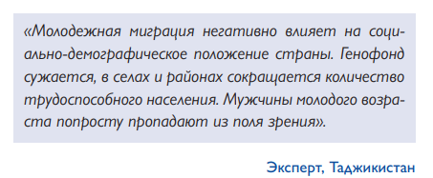
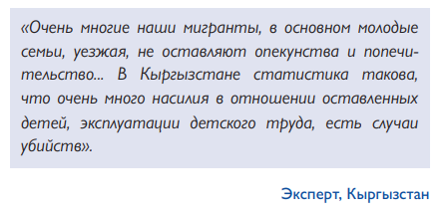
Риски и эффекты для отправляющих стран
Социально-демографическое воздействие (доля мигрантов среди всей молодежи - 0,15 до 0,2% от общего количества молодых людей) – риски сокращения трудоспособного населения, безнадзорности оставленных детей, одновременно снижается социальная напряженность и нагрузка на системы социального обслуживания, риски здоровья, проблемы семей

Slide 47
Риски и эффекты для отправляющих стран
Экономическое воздействие влияние на сферу высшего образования, сокращение абитуриентов, снижение требований, оснащение материальной базы, проблемы в инженерном секторе, сокращение поступлений в бюджет, рост коррупции из-за потоков перечислений не подкрепленных производством, рост иждивенческой психологии, истощение человеческого капитала. Положительные моменты: улучшение условий жизни семей мигрантов, выполнение роли «моста», развитие коммерции, инвестирование и создание рабочих мест (создание малых предприятий, главным образом — в сфере обслуживания и торговли), инвестиции в развитие «малой родины» (постройка стадионов, мостов, дорог)

Slide 48
Риски и эффекты для отправляющих стран
Политическое воздействие: сокращение электората, аполитичность молодежи, исключение из политических процессов, сокращение протестной активности, но увеличение рисков религиозного плана, рост солидарности мигрантов, вектор на развитие гражданских институтов, геополитическая зависимость, стереотипы значимости молодежной миграции, кризис национальной идентичности и традиционных институтов (аксакалы в Таджикистане), радикализация молодежи, отход от традиционных религиозных практик

Slide 49
Контакты
Омельченко Дарья Алексеевна
daria.omelchenko@mail.ru
ФГБОУ ВО «Алтайский государственный университет» 656049, Барнаул, ул. Димитрова, 66, каб. 515 +7 (3852) 29-66-12
WhatsApp: +7 913 214 8119

